Slide 1
Analisis Sentimen Menggunakan Neural Network dan LSTM
KELOMPOK 1 :
M. RISKY MAULANA
M. GILANG DEWANTARA
INDIARTI SUKMAYANI

Slide 2
SUMMARY
Membuat API untuk Neural Network dan LSTM yang akan digunakan untuk analisis sentimen.
Pada endpoint, kita dapat menginput teks/file yang kemudian akan dicleansing dan dilakukan analisis sentimen.

Slide 3
STEPS
Menyiapkan data dan melihat kelengkapan label positif, negatif dan netral
Prepare Dataset
Menyeragamkan format teks dan membuang teks yang tidak dibutuhkan
Text Normalization
Mengubah kata menjadi vector menggunakan Count Vectorizer (NN) dan Tokenizer (LSTM)
Feature Exctraction
Proses Machine Learning
Model Preparation
Menentukan jumlah data yang akan di-train dan di-test lalu menentukan model selection
Model Training & Evaluation
Melakukan training data dan evaluasi hasil training data
Model Predict & Deployment
Melakukan prediksi dengan model dan apabila sudah benar maka akan dilakukan deployment

Slide 4
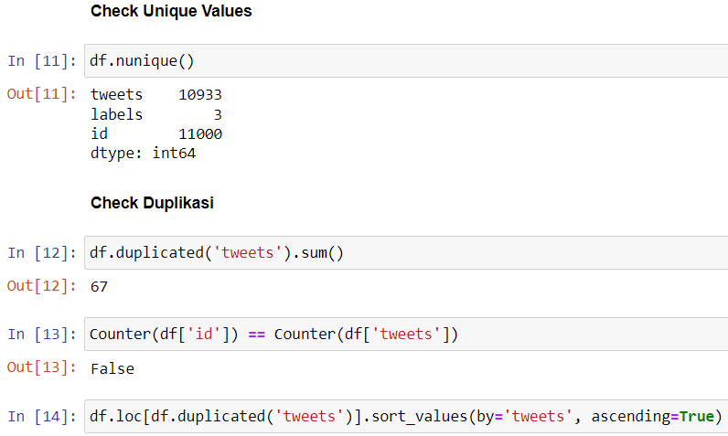
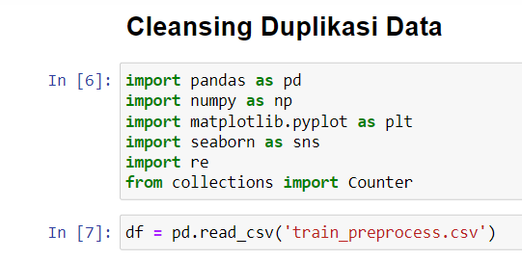
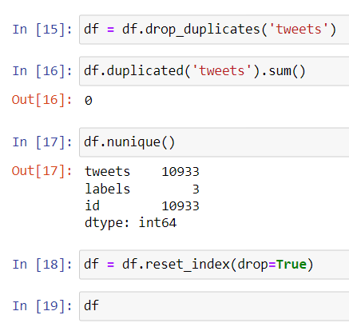
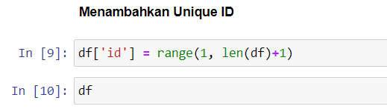
PREPARE DATASET

Slide 5
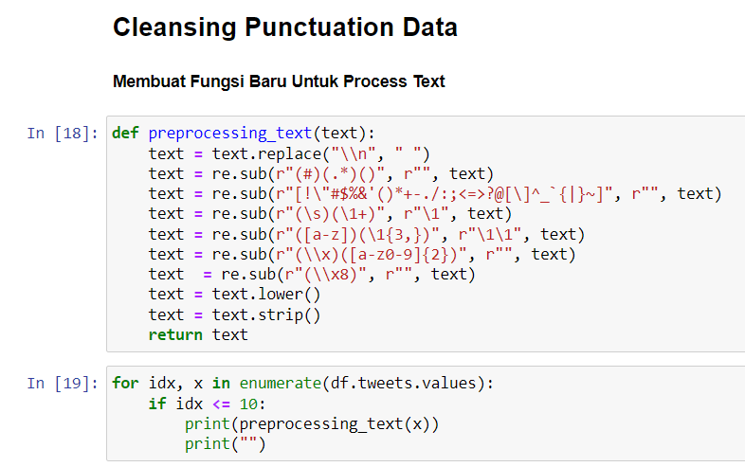
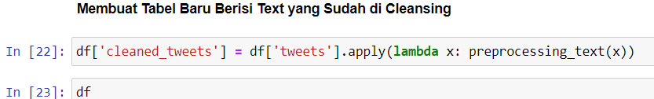
TEXT NORMALIZATION

Slide 6
NEURAL NETWORK

Slide 7
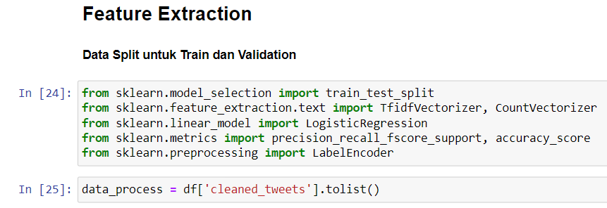
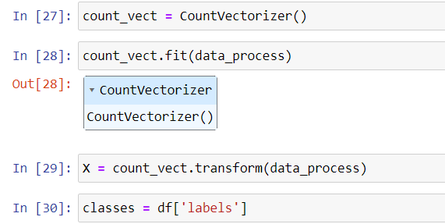
FEATURE EXTRACTION (NEURAL NETWORK)

Slide 8
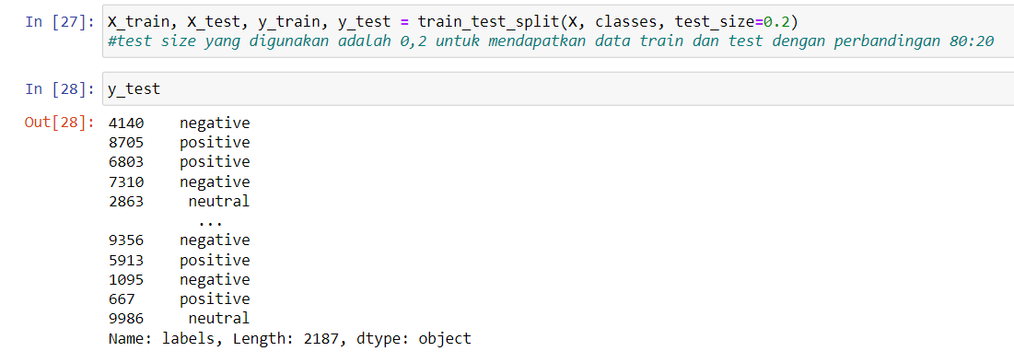
MODEL PREPARATION (NEURAL NETWORK)

Slide 9
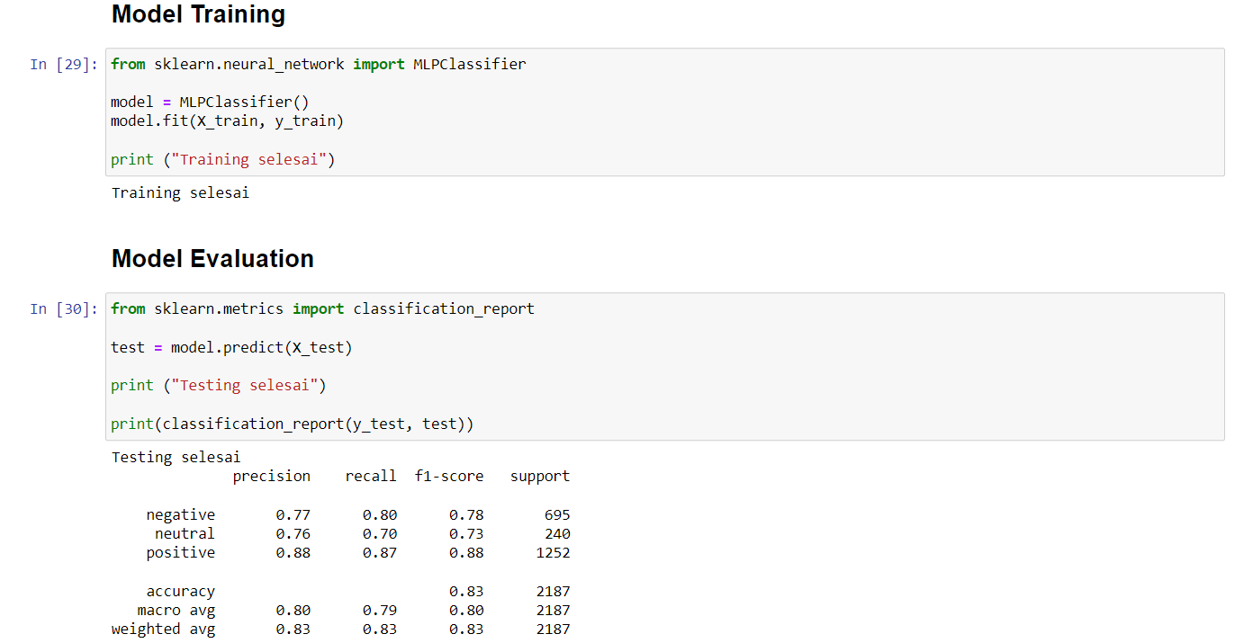
MODEL TRAINING & EVALUATION (NEURAL NETWORK)

Slide 10
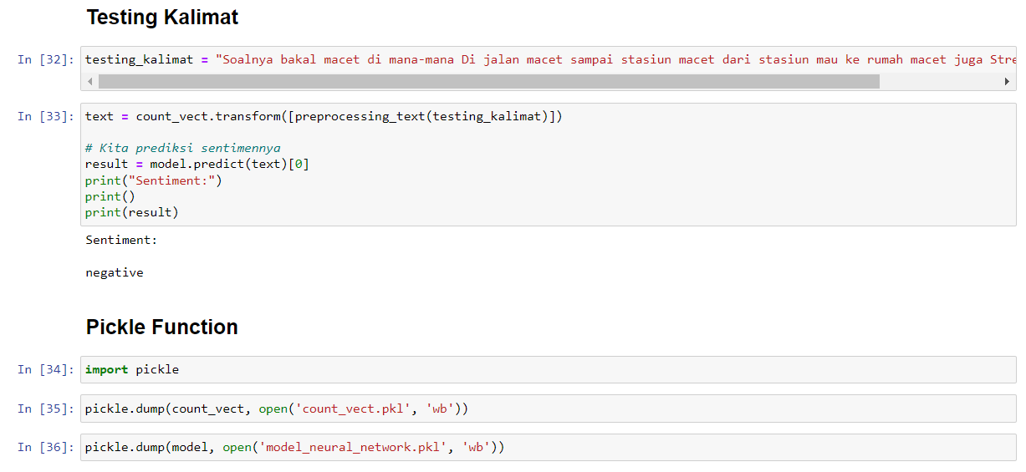
MODEL PREDICT (NEURAL NETWORK)

Slide 11
LSTM

Slide 12
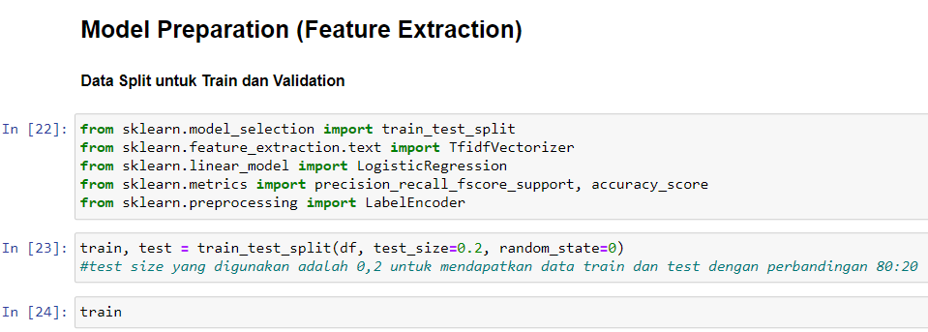
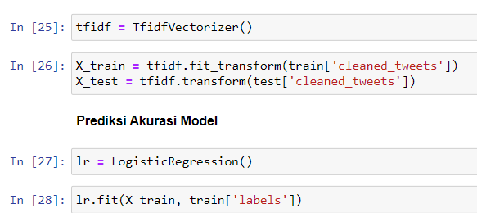
FEATURE EXTRACTION (LSTM)

Slide 13
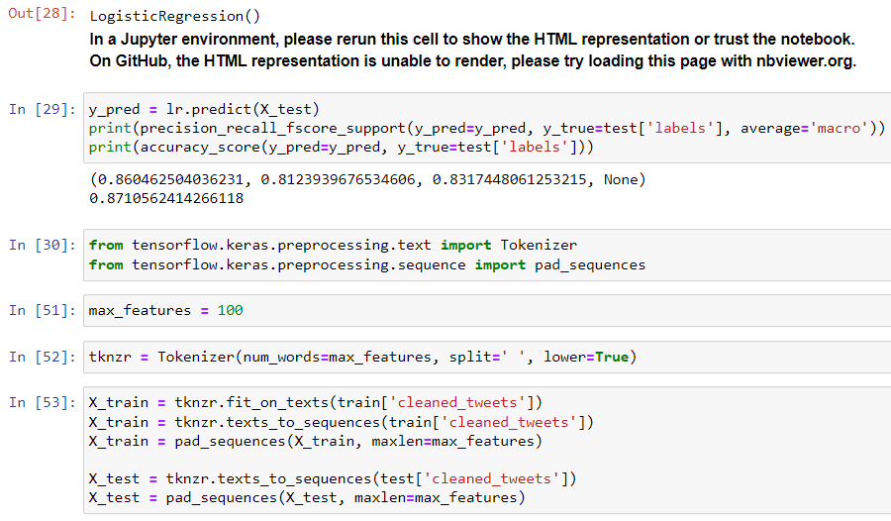
FEATURE EXTRACTION (LSTM)

Slide 14
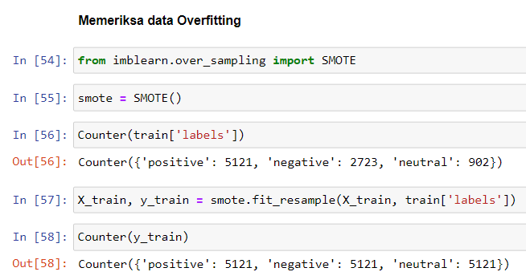
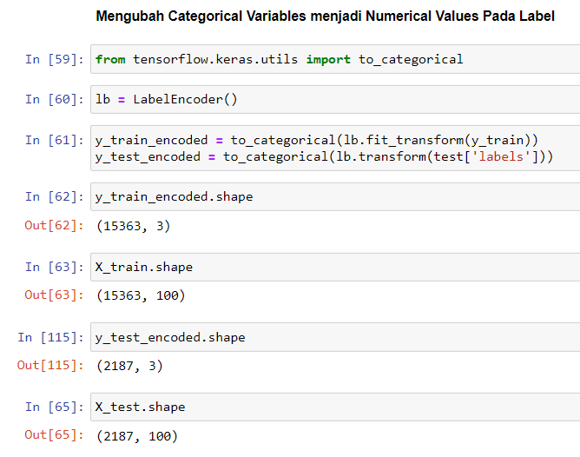
FEATURE EXTRACTION (LSTM)

Slide 15
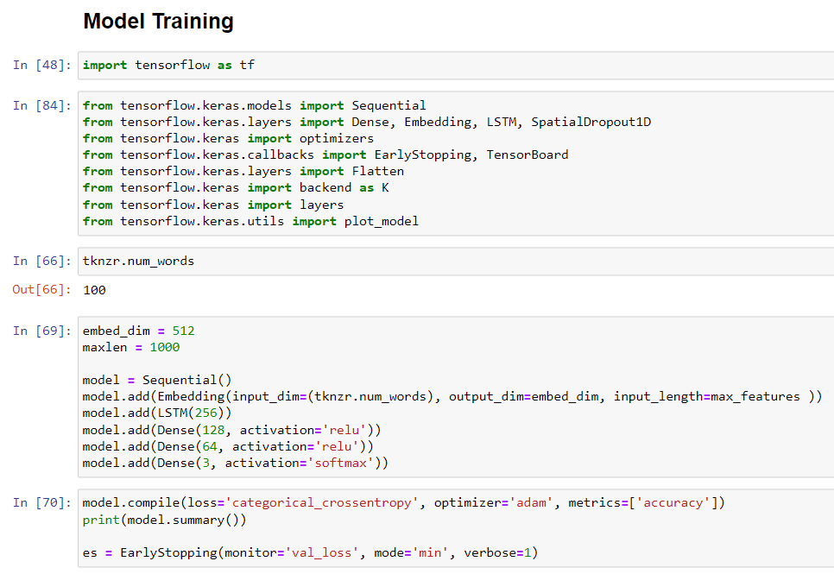
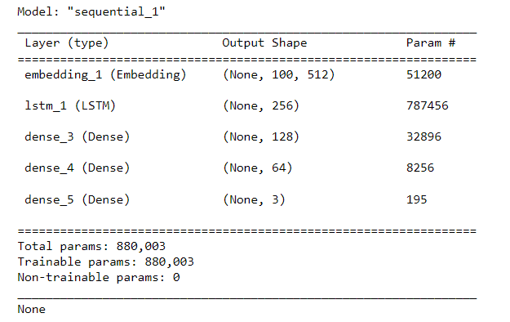
MODEL TRAINING & EVALUATION (LSTM)

Slide 16
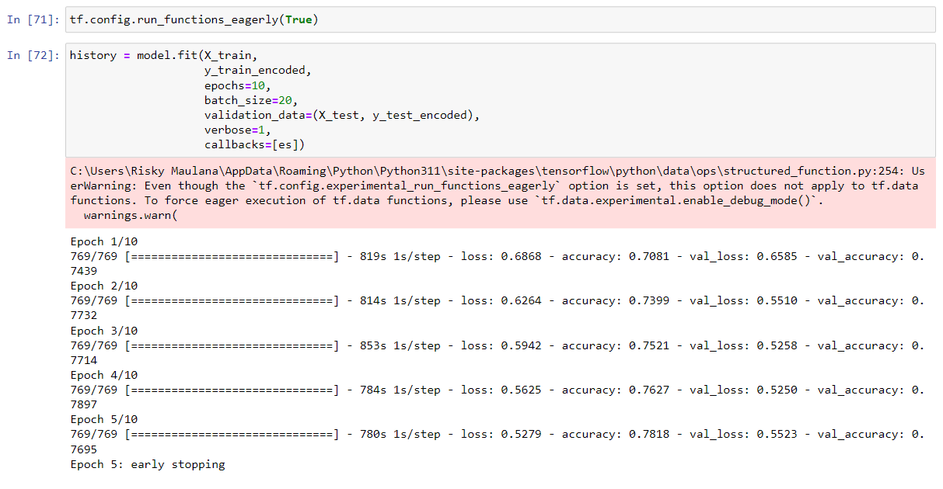
MODEL TRAINING & EVALUATION (LSTM)

Slide 17
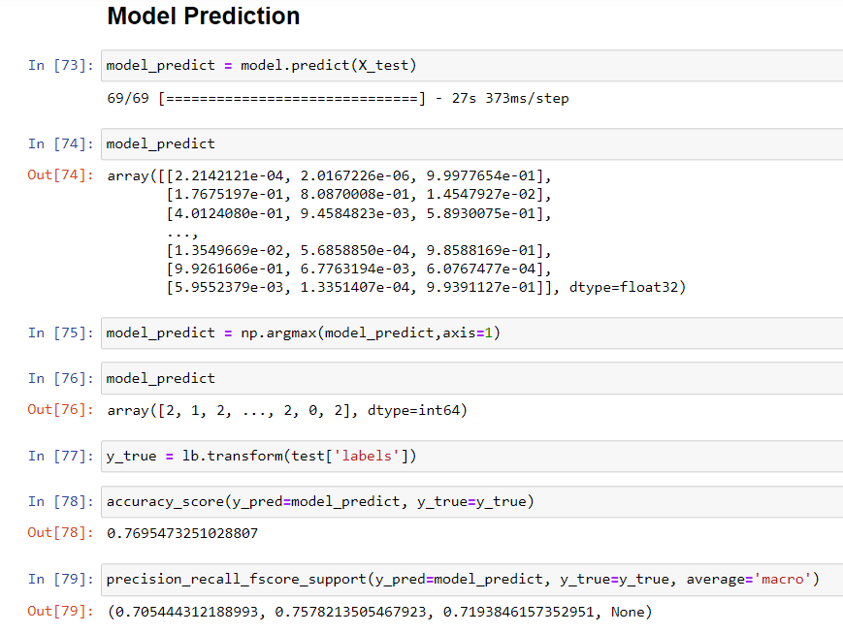
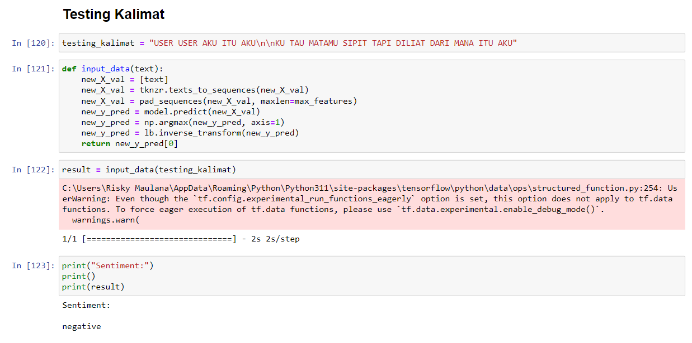
MODEL PREDICT (LSTM)

